Slide 1

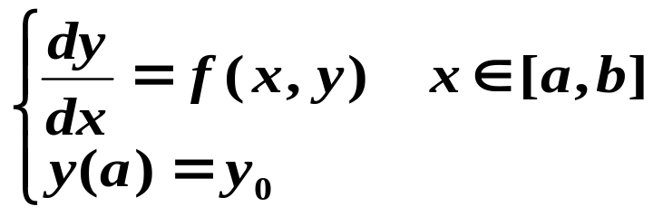


第五章 常微分方程数值解
/* Numerical Methods for Ordinary Differential Equations */
 考虑一阶常微分方程的初值问题 /* Initial-Value Problem */:
只要 f (x, y) 在[a, b] × R¹ 上连续，且关于 y 满足 Lipschitz 条件，即存在与 x, y 无关的常数 L 使
对任意定义在 [a, b] 上的 y₁(x) 和 y₂(x) 都成立，则上述IVP存在唯一解。
本章的任务：计算出解函数 y(x) 在一系列节点 a = x₀< x₁<…< x_{n}= b 处的近似值 。

Slide 2







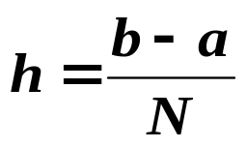
建立常微分方程数值方法的基本思想
微分方程数值解法，其实是求出方程的解 在一系列离散点上的近似值。则微分方程数值解的基本思想是：求解区间和方程离散化。
➢
求解区间离散化
将求解区间 离散化,是在 上插入一系列的分点 ,使
记 称为步长，一般取h_{n} = h
(常数),节点为
，
称为等步长节点 。

Slide 3

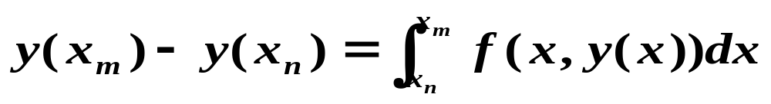

➢
将微分方程离散化
将微分方程离散化，通常有下述方法：
（1）差商逼近法
即是用适当的差商逼近导数值。
（2）数值积分法
基本思想是先将问题转化为积分方程
然后将上式右端采用第四章介绍的数值积分离散化，
从而获得原初值问题的一个离散差分格式。
（3）Taylor展开法
见后面的叙述。

Slide 4
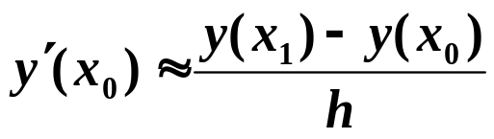

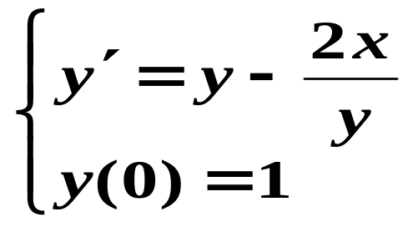

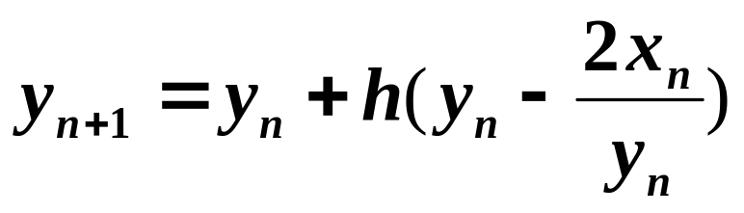
§1 Euler’s Method
§1 欧拉方法 /* Euler’s Method */
亦称为欧拉折线法
/* Euler’s polygonal arc method*/
➢ 欧拉公式：
向前差商近似导数
记为
x₀
x₁
例. 求初值问题
解：本题的Euler公式的具体形式为

Slide 5




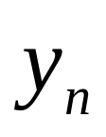
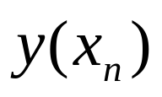
§1 Euler’s Method
取步长h=0.1。我们将计算结果与其解析解的精确值一同列在下表中，其中 是节点， 是节点上的近似值，
是精确值，结果见下表：
0.1
1.1000
1.0954
0.6
1.5090
1.4832
0.2
1.1918
1.1832
0.7
1.5803
1.5492
0.3
1.2774
1.2649
0.8
1.6498
1.6125
0.4
1.3582
1.2416
0.9
1.7178
1.6733
0.5
1.4351
1.4142
1.0
1.7848
1.7321
如果说表格仍不够直观的话，我们用Matlab做出积分曲线与近似值的图，如下：

Slide 6
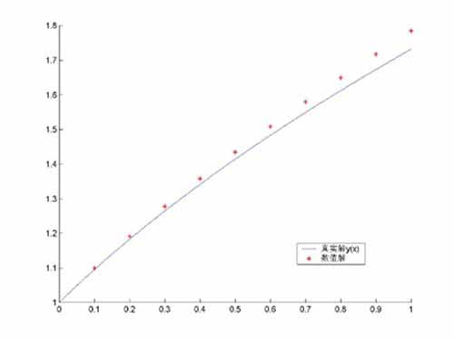
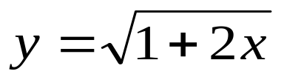
§1 Euler’s Method
Matlab作图显示
从图中可以看出，灰色连续的曲线就是初值问题的解析解
的曲线。而红色的星点便是数值解。在图上似乎
数值解与曲线的偏差不是很大，但不要忘记这只是在0到1范围
内的。通过后面用其他方法解本题，大家便会发现Euler方法误
差其实是很大的。

Slide 7
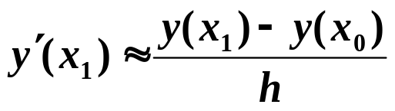





§1 Euler’s Method
 隐式欧拉法 /* implicit Euler method */
向后差商近似导数
y
(
x
)
≈
y
+
h
f
(
x
,
y
(
x
))
1
0
1
1
x₀
x₁
y
=
y
+
h
f
(
x
,
y
)
(
n
=
0
,
...
,
N
−
1
)
n
+
1
n
n
+
1
n
+
1
由于未知数 y_{n+1} 同时出现在等式的两边，
不能直接得到，故称为隐式 /* implicit */ 欧拉公式，而前者称为显式 /* explicit */ 欧拉公式。
一般先用显式计算一个初值，再迭代求解。即
如果迭代过程收敛，则某步后 就可以作为 ，从而进行下一步的计算。

Slide 8
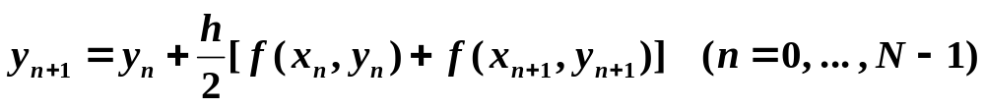







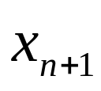
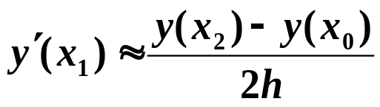

§1 Euler’s Method
 梯形公式 /* trapezoid formula */
— 显、隐式两种算法的平均
需要2个初值 y₀和 y₁来启动递推
过程，这样的算法称为两步法 /* double-step
method */，而前面的三种算法都是单步法
/* single-step method */。
梯形方法的平均化思想
可以借助几何直观说明，同
Euler方法的图，见右：
 两步欧拉公式 /* midpoint formula */
中心差商近似导数
x₀
x₁
x₂

Slide 9
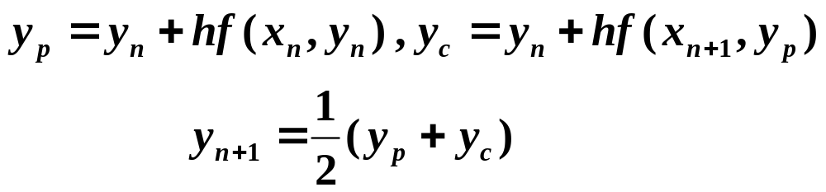
§1 Euler’s Method
 改进欧拉法 /* modified Euler’s method */
=
+
Step 1: 先用显式欧拉公式作预测，算出
y
y
h
f
(
x
,
y
)
n
+
1
n
n
n
Step 2: 再将 代入隐式梯形公式的右边作校正，得到
y
n
+
1
h
y
=
y
+
[
f
(
x
,
y
)
+
f
(
x
,
y
)]
n
+
1
n
2
n
n
n
+
1
n
+
1
注：此法亦称为预测-校正法 /* predictor-corrector method */。可以证明该算法具有 2 阶精度，同时可以看到它是个单步递推格式，比隐式公式的迭代求解过程简单。后面将看到，它的稳定性高于显式欧拉法。

Slide 10


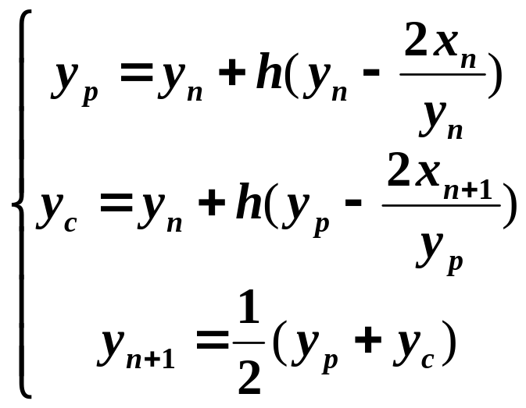
§1 Euler’s Method
例 作为比较，我们仍用Euler法中的那个例子。
解：改进的Euler公式为
0.1
1.0959
1.0954
0.2
1.1841
1.1832
0.3
1.2662
1.2649
0.4
1.3434
1.3416
0.5
1.4164
1.4142
0.6
1.4860
1.4832
0.7
1.5525
1.5492
0.8
1.6153
1.6125
我们仍取步长h=0.1，计算结果见右表：
0.9
1.6782
1.6733
1.0
1.7379
1.7321

Slide 11
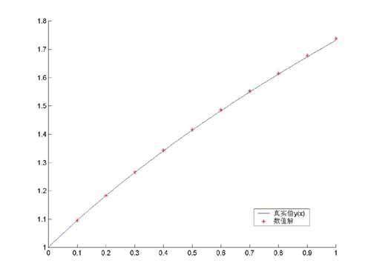
Matlab作图显示
§1 Euler’s Method
从表和图可以看出，改进的Euler法的精度提高了不少。

Slide 12

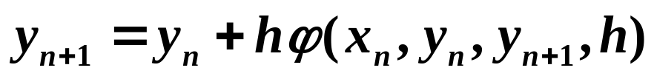





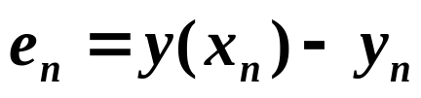
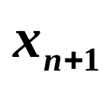

§1 Euler’s Method
➢
局部截断误差和方法的阶
初值问题的单步法可用一般形式表示为:
称为增量函数
含有 时，方法是隐式的，
不含有 时，方法是显式的。
例如对欧拉法有 ，
隐式欧拉法有
从 开始计算，如果考虑每一步产生的误差，直到 则有误差 ，称为该方法在 的整体截断误差，分析和求得整体截断误差是复杂的。为此，我们仅考虑从 到 的局部情况，并假设 之前的计算没有误差，即 ,下面给出单步法的局部截断误差概念。

Slide 13
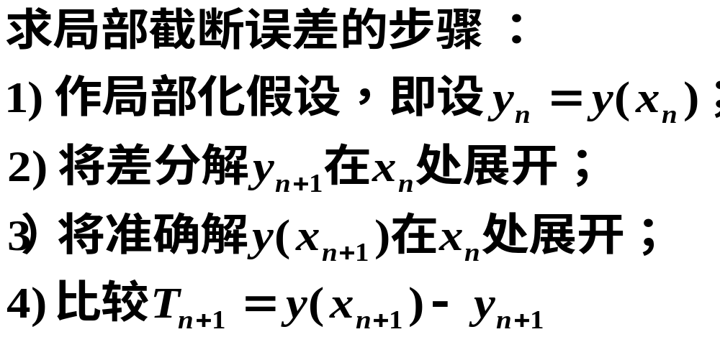



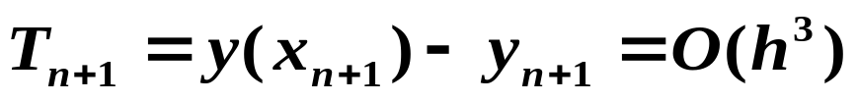
§1 Euler’s Method
定义
设 是初值问题的准确解，称
为显式单步法的局部截断误差。
即 在假设 y_{n} = y(x_{n})，即第n 步计算是精确的前提下，考虑的截断误差 T_{n+1}= y(x_{n+1}) − y_{n+1} 称为局部截断误差 /* local truncation error */。
若某算法的局部截断误差为O(h^{p+1})，则称该算法有p 阶精度。
定义
T_{n+1} 的主项
/* leading term */
☞ 欧拉法的局部截断误差：
欧拉法具有 1 阶精度。
☞ 两步欧拉法的局部截断误差：
即两步欧拉公式具有 2 阶精度。

Slide 14

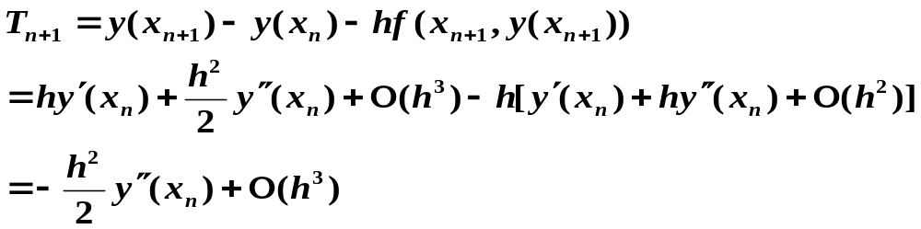
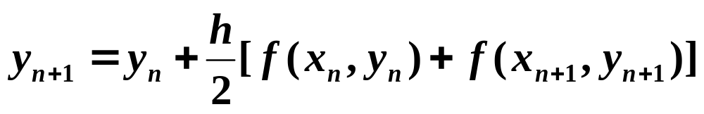

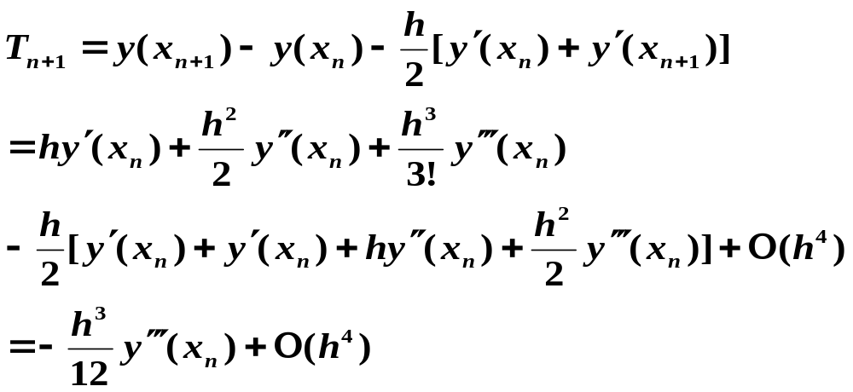
§1 Euler’s Method
以上定义对隐式单步法也是适用的。
例 求隐式欧拉格式 的局部截断误差。
T_{n+1} 的主项
/* leading term */
具有 1 阶精度。
Hey! Isn’t the leading term of the local
truncation error of Euler’s method ?
Seems that we can make a good
use of it …
例 求梯形格式 的局部截断误差。
T_{n+1} 的主项
/* leading term */
具有 2 阶精度。

Slide 15
§1 Euler’s Method
方 法


显式欧拉
简单
精度低
隐式欧拉
稳定性最好
精度低, 计算量大
梯形公式
精度提高
计算量大
两步欧拉公式
精度提高, 显式
多一个初值,
可能影响精度
Can’t you give me a formula
with all the advantages yet without any
of the disadvantages?
Do you think it possible?
Well, call me greedy…
OK, let’s make it possible.

Slide 16

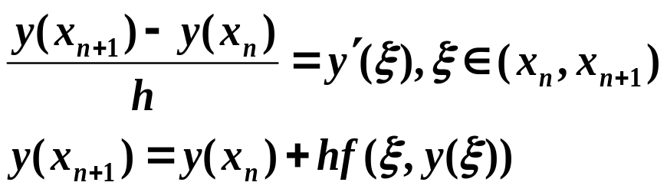
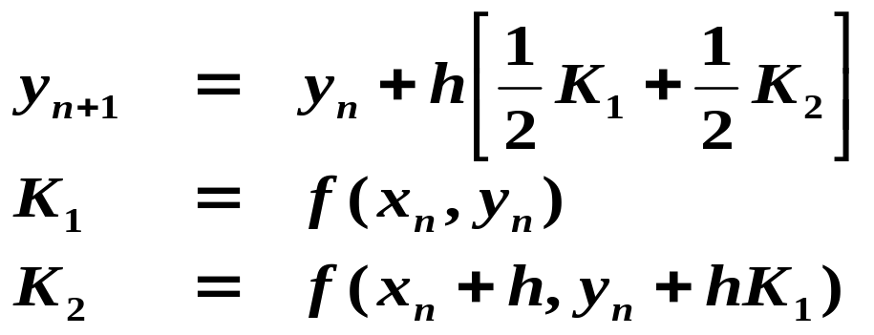


§2 Runge-Kutta Method
§2 龙格 - 库塔法 /* Runge-Kutta Method */
建立高精度的单步递推格式。
单步递推法的基本思想是从 ( x_{n} , y_{n} ) 点出发，以某一斜率沿直线达到 ( x_{n+1} , y_{n+1} ) 点。欧拉法及其各种变形所能达到的最高精度为2阶。
斜率
一定取K₁ K₂
的平均值吗？
 考察改进的欧拉法，可以将其改写为：
步长一定是一个h 吗？
显然， , 是在点 , 处的斜率。以上公式用到的是两个点的斜率的加权平均，它为构造算法提供了新的途径。Runge-Kutta方法就是这种思想的体现和发展。

Slide 17

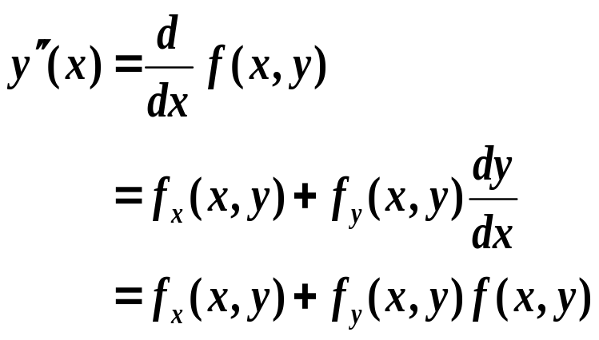

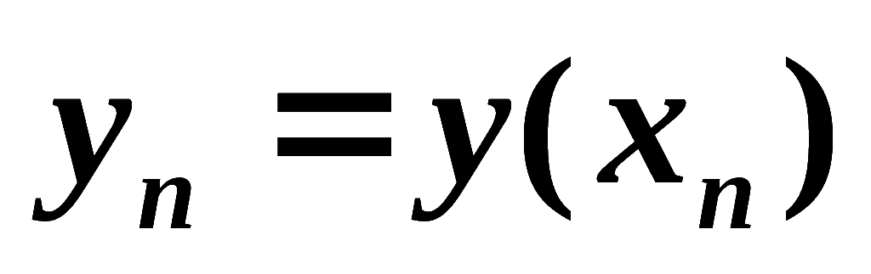
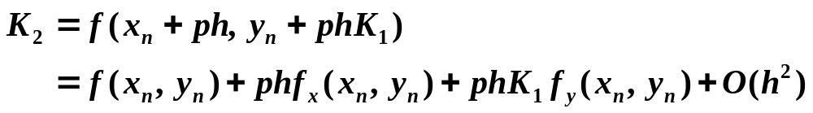
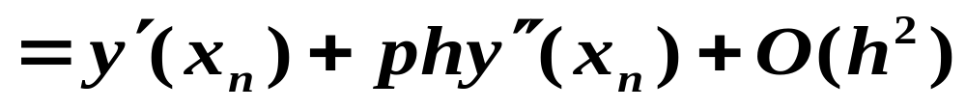
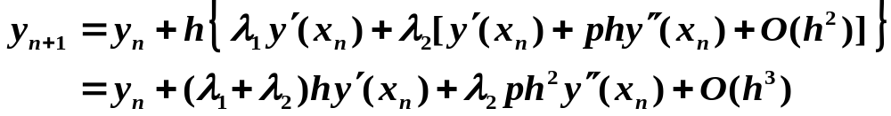
§2 Runge-Kutta Method
将改进欧拉法推广为：
y
=
y
+
h
[
λ
K
+
λ
K
]
n
+
1
n
1
1
2
2
K
=
f
(
x
,
y
)
1
n
n
K
=
f
(
x
+
ph
,
y
+
phK
)
2
n
n
1
首先希望能确定系数 λ₁、λ₂、p，使得到的算法格式有2阶精度，即在 的前提假设下，使得
Step 1: 将 K₂ 在 ( x_{n} , y_{n} ) 点作 Taylor 展开
Step 2: 将 K₂ 代入第1式，得到

Slide 18
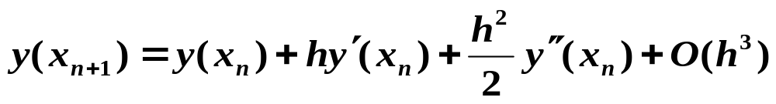

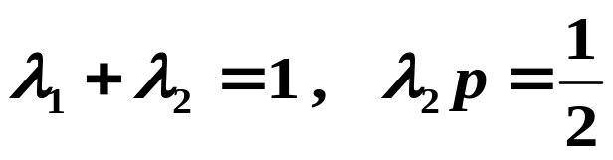
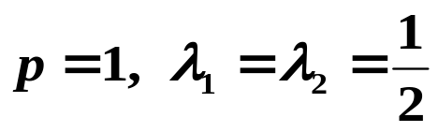
§2 Runge-Kutta Method
Step 3: 将 y_{n+1} 与 y( x_{n+1} ) 在 x_{n} 点的泰勒展开作比较
要求 ，则必须有：
这里有 个未知数， 个方程。
3
2
存在无穷多个解。所有满足上式的格式统称为2阶龙格 - 库塔格式。
注意到， 就是改进的欧拉法。
Q: 为获得更高的精度，应该如何进一步推广？

Slide 19
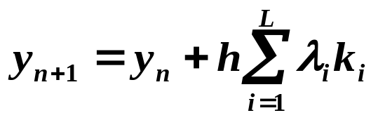



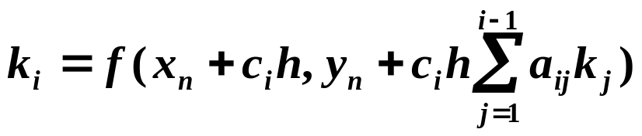

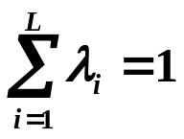
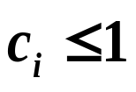
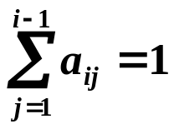
§2 Runge-Kutta Method
Runge-Kutta方法的一般形式
其中 , , 均为待定系数，确定这些系数的步骤与前面相似。

Slide 20
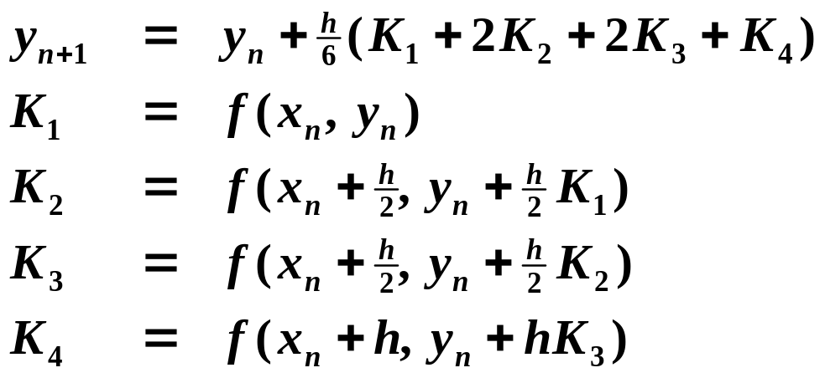
§2 Runge-Kutta Method
➢ 最常用为四级4阶经典龙格-库塔法 /* Classical Runge-Kutta Method */ ：
我们仍用前面的例子来看看四阶Runge-Kutta方法的效果。

Slide 21
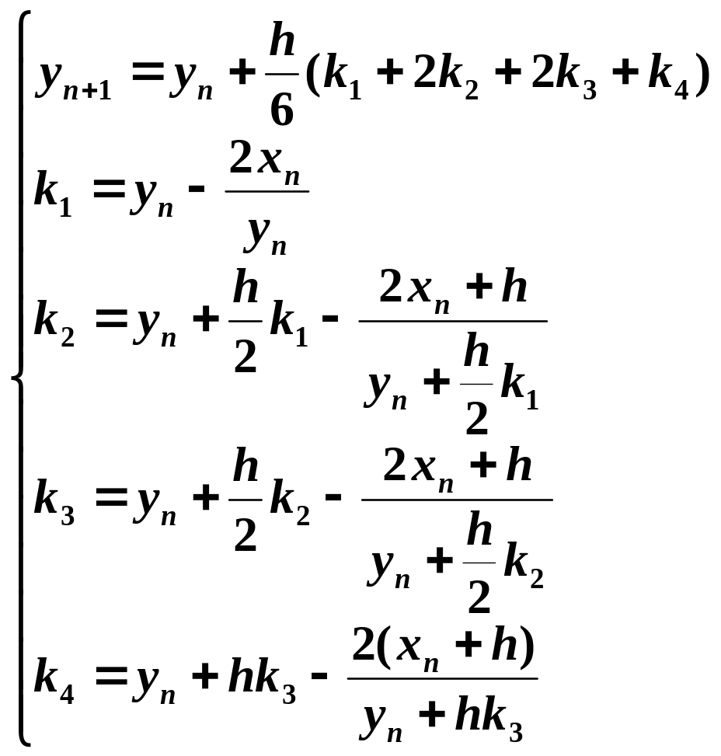


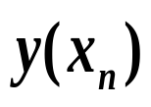
§2 Runge-Kutta Method
解: 对于本题，经典的四阶Runge-Kutta方法具有以下形式：
这里，我们取步长h=0.2，下面是计算结果（符号的意义同前）
0.2
1.1832
1.1832
0.4
1.3417
1.3416
0.6
1.4833
1.4832
0.8
1.6125
1.6125
1.0
1.7321
1.7321

Slide 22
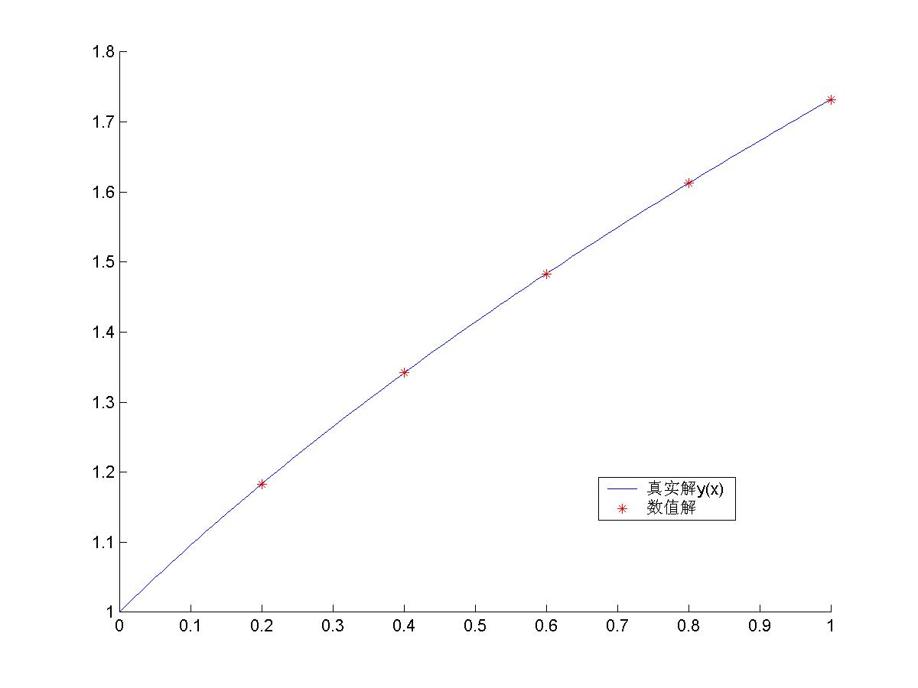
§2 Runge-Kutta Method
Matlab作图
从上图可以看出，每一个数值解都“准确”的落在了真实解的曲线上。与改进的Euler法所做出来的图比较，似乎精确性没有很明显的提高，但是不要忘了在用Runge-Kutta方法时，我们取的步长是h=0.2。实际上，Runge-Kutta方法的精确性是要高很多。

Slide 23







§2 Runge-Kutta Method
注：
☞ 龙格-库塔法的主要运算在于计算 K_{i} 的值，即计算 f 的值。Butcher 于1965年给出了计算量与可达到的最高精度阶数的关系：
每步须算K_{i} 的个数
2
3
4
5
6
7
可达到的最高精度
☞ 由于龙格-库塔法的导出基于泰勒展开，故精度主要受解函数的光滑性影响。对于光滑性不太好的解，最好采用低阶算法而将步长h 取小。
HW:
p.152-153 #2, # 3, # 4

Slide 24
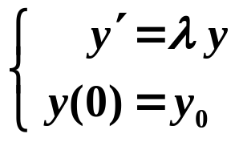
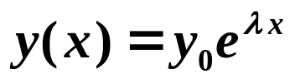
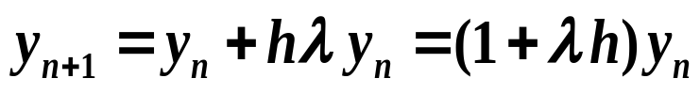
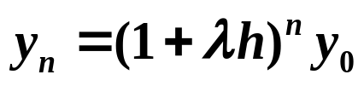
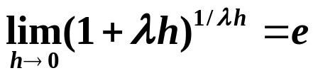
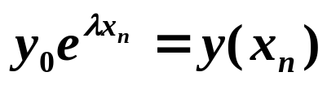
§3 Convergency and Stability
§3 收敛性与稳定性 /* Convergency and Stability */
➢ 收敛性 /* Convergency */
若某算法对于任意固定的 x = x_{n}= x₀ + n h，当 h→0 ( 同时 n→ ∞) 时有 y_{n}→ y( x_{n} )，则称该算法是收敛的。
定义
例：就初值问题 考察欧拉显式格式的收敛性。
解：该问题的精确解为
欧拉公式为
对任意固定的 x = x_{n} = n h ，有
→
✓

Slide 25



§3 Convergency and Stability
定理
对于一个p 阶的显式单步法，若满足如下条件
（1）增量函数 关于y 满足Lipschitz条件，即存在常数
，使
成立；
（2）微分方程的初值是精确的.
则该方法收敛，其整体截断误差为:
注：1、判断显式单步格式的收敛性，归结为验证增量函数 是否满足Lipschitz 条件。
2、单步格式的整体截断误差由初值误差及局部截断误差决定，整体截断误差比局部截断误差的阶数低一阶。
3、要构造高精度的计算方法，只需设法提高局部截断误差的阶即可。
更详细的请参看教材p139

Slide 26




§3 Convergency and Stability
➢ 稳定性 /* Stability */
例：考察初值问题 在区间[0, 0.5]上的解。
分别用欧拉显、隐式格式和改进的欧拉格式计算数值解。
An Engineer complains: "Math
theorems are so unstable that
a small perturbation on the conditions
will cause a crash on the conclusions!"
节点 x_{i}
欧拉显式
欧拉隐式
改进欧拉法
精确解
0.0
0.1
0.2
0.3
0.4
0.5
1.0000
−2.0000
4.0000
−8.0000
1.6000×10¹
−3.2000×10¹
1.0000
2.5000×10⁻¹
6.2500×10⁻²
1.5625×10⁻²
3.9063×10⁻³
9.7656×10⁻⁴
1.0000
2.5000
6.2500
1.5626×10¹
3.9063×10¹
9.7656×10¹
1.0000
4.9787×10⁻²
2.4788×10⁻³
1.2341×10⁻⁴
6.1442×10⁻⁶
3.0590×10⁻⁷
What is wrong ??!

Slide 27


§3 Convergency and Stability
若某算法在计算过程中任一步产生的误差在以后的计算中都逐步衰减，则称该算法是绝对稳定的 /*absolutely stable */。
定义
常数，可以是复数
一般分析时为简单起见，只考虑试验方程 /* test equation */
当步长取为 h 时，将某算法应用于上式，并假设只在初值产生误差 ，则若此误差以后逐步衰减，就称该算法相对于 绝对稳定， 的全体构成绝对稳定区域。我们称算法A 比算法B 稳定，就是指 A 的绝对稳定区域比 B 的大。
h
=
λ h
h

Slide 28










§3 Convergency and Stability
例：考察显式欧拉法
Img
-
2
-
1
0
Re
由此可见，要保证初始误差ε₀ 以后逐步衰减，
必须满足：
例：考察隐式欧拉法
Img
0
1
2
Re
可见绝对稳定区域为：
注：一般来说，隐式欧拉法的绝对稳定性比同阶的显式法的好。

Slide 29


§3 Convergency and Stability
例：隐式龙格-库塔法
其中2阶方法 的绝对稳定区域为
Img
而显式 1~ 4 阶方法的绝对稳定区域为
Img
k
=
4
-
3
0
Re
k
=
3
k
=
2
-
2
k
=
1
-
1
无条件稳定
-
3
-
2
-
1
Re
HW:
p.153 #5,6,8

